Slide 1

고객사 로고
K-water 데이터허브 ODS 구축
논리 ERD
HDAPS_댐보수문
문서번호 : KWDP-DH-DS-06 시스템명 : RWIS ODS / HDAPS ODS 주 제 명 : 수자원정보 / 수문정보

Slide 2
개정이력
버전 | 날짜 | 내용 | 작성자 | 검토/승인자
0.6 | 2026.03.13 | 작성자 작성완료 | 황해동 | -

Slide 3
목차
수자원정보
수문정보

Slide 4
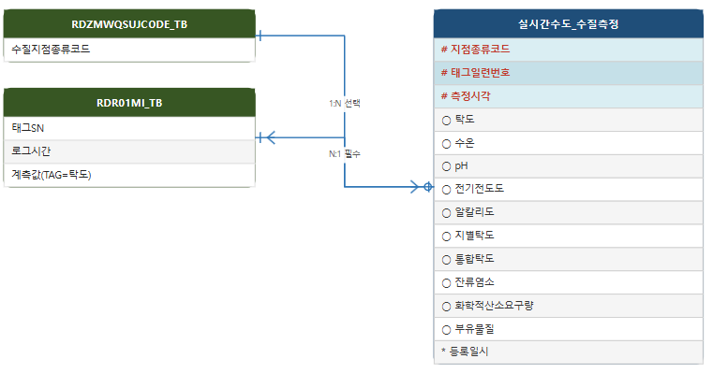
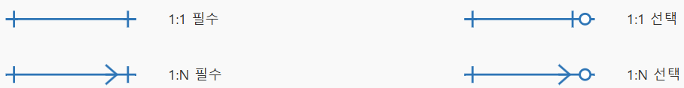
1. 수자원정보
주제 영역 | 수자원정보 | 주제 영역 설명 | RWIS 시스템의 실시간수도_수질측정 ODS 테이블

Slide 5
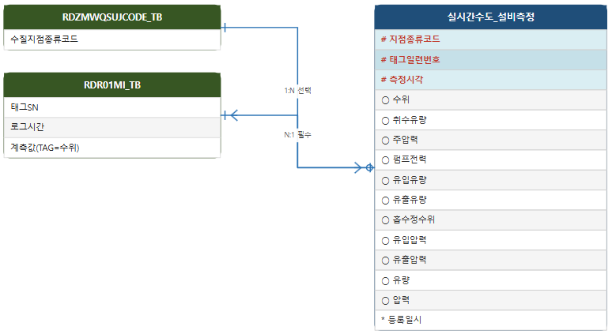
1. 수자원정보
주제 영역 | 수자원정보 | 주제 영역 설명 | RWIS 시스템의 실시간수도_설비측정 ODS 테이블

Slide 6
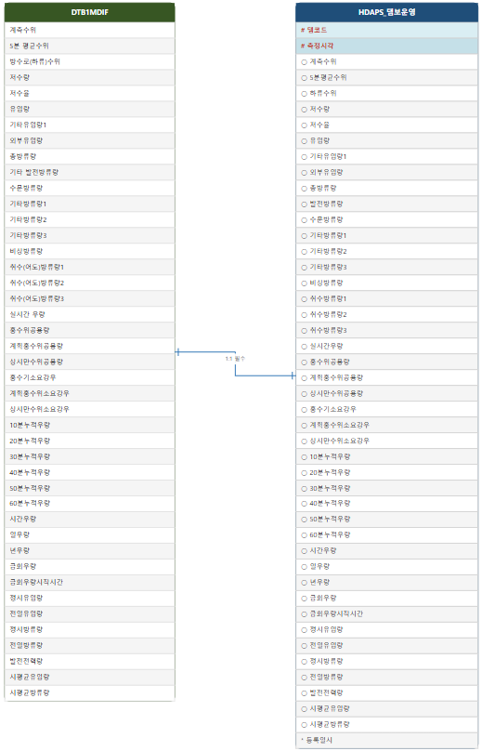
2. 수문정보
주제 영역 | 수문정보 | 주제 영역 설명 | HDAPS 시스템의 HDAPS_댐보운영 ODS 테이블

Slide 7
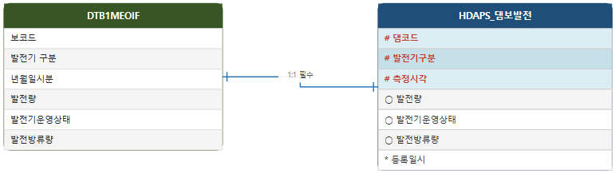
2. 수문정보
주제 영역 | 수문정보 | 주제 영역 설명 | HDAPS 시스템의 HDAPS_댐보발전 ODS 테이블

Slide 8
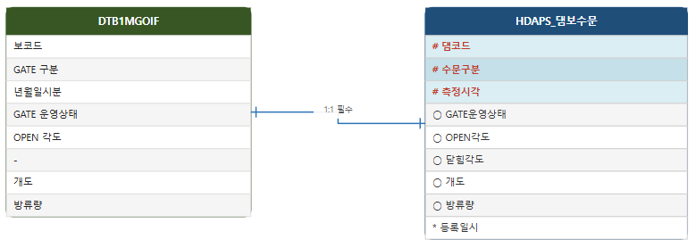
2. 수문정보
주제 영역 | 수문정보 | 주제 영역 설명 | HDAPS 시스템의 HDAPS_댐보수문 ODS 테이블

Slide 9
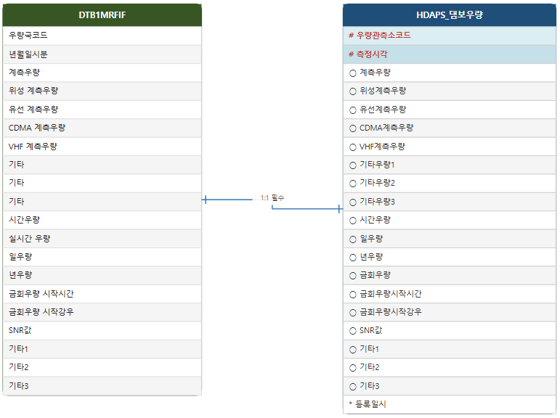
2. 수문정보
주제 영역 | 수문정보 | 주제 영역 설명 | HDAPS 시스템의 HDAPS_댐보우량 ODS 테이블

Slide 10
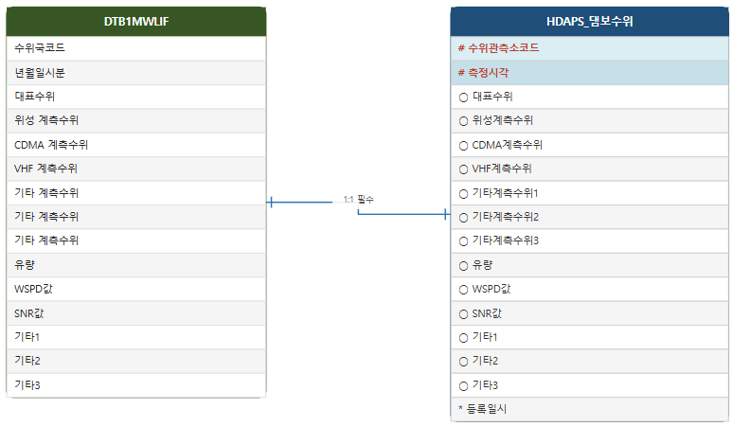
2. 수문정보
주제 영역 | 수문정보 | 주제 영역 설명 | HDAPS 시스템의 HDAPS_댐보수위 ODS 테이블

Slide 11
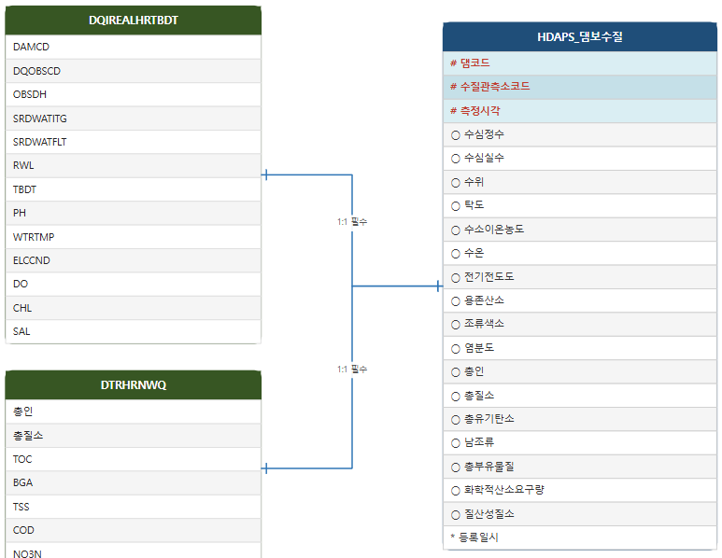
2. 수문정보
주제 영역 | 수문정보 | 주제 영역 설명 | HDAPS 시스템의 HDAPS_댐보수질 ODS 테이블

